Slide 1
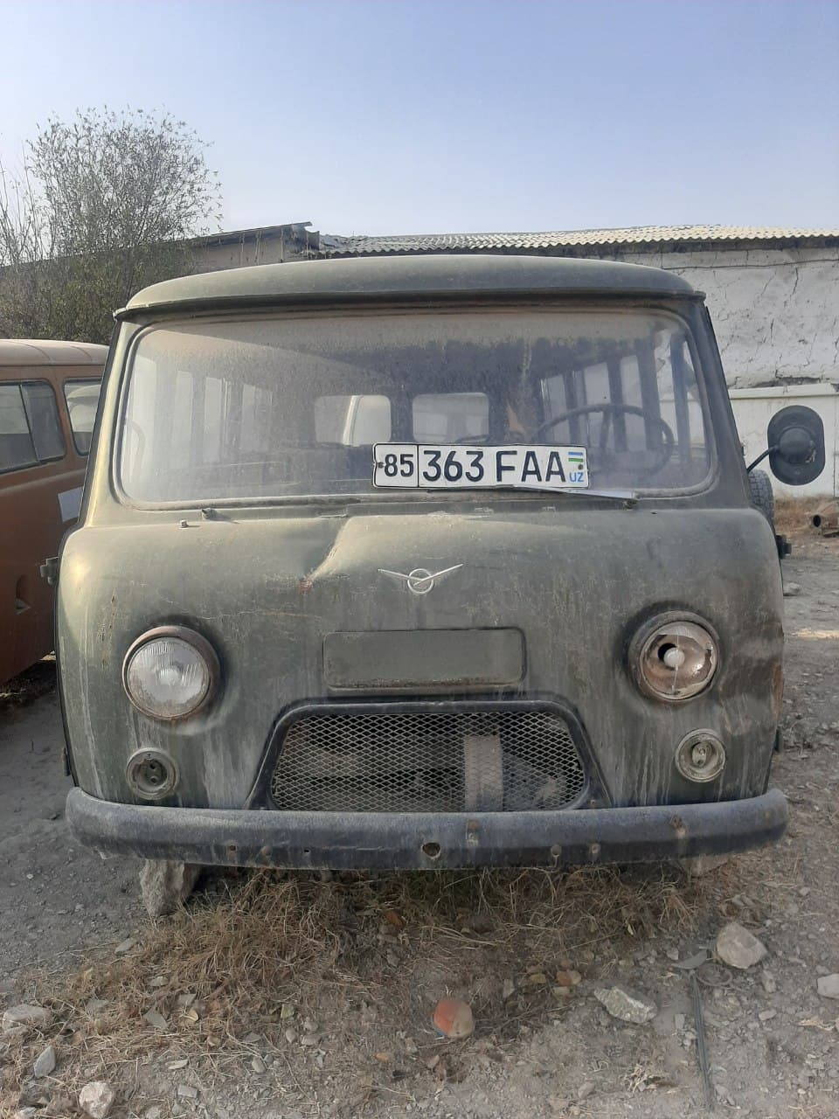
UAZ 3962 давлат рақами 85 363 FAA, шасси рақами Т0016355/Т0360181, двигател рақами 60600316 , ишлаб чиқарилган йили 1996 йил,

